Slide 1
Творення дієприслівників доконаного і недоконаного виду

Slide 2
Сьогодні на уроці ви…
поглибите знання про дієприслівник як особливу форму дієслова;
дізнаєтеся про способи творення дієприслівників;
навчитеся утворювати дієприслівники доконаного та недоконаного виду;

Slide 3
Згадаємо разом
1. Що таке дієприслівник?
2. Назвати морфологічні ознаки дієприслівника.
3. Вказати ознаки дієслова та прислівникові ознаки.
4. Які дієприкметники відносяться до недоконаного та доконаного виду?

Slide 4
Запам'ятай!!!

Slide 5
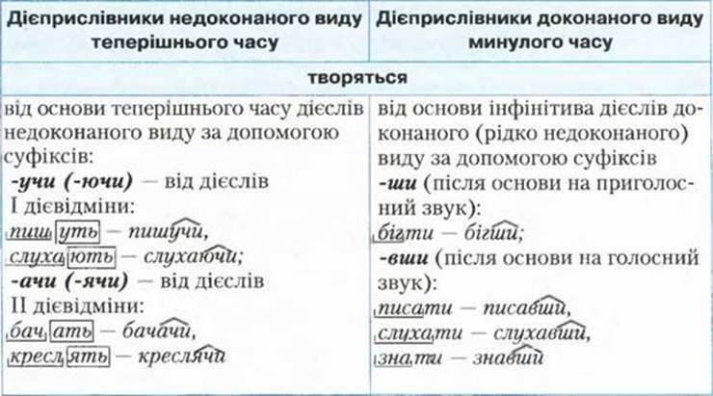
Розглянемо таблицю

Slide 6
Запиши послідовно дієприслівники у дві колонки: 1) доконаного виду; 2) недоконаного виду.
Купивши, оздоблюючи, здобуваючи, ознайомившись, здолавши, командуючи, домовившись, працюючи, добігаючи, принісши, творячи, розірвавши, увійшовши, розрісшись, задумуючись, змішавши, одягаючись, думаючи, купивши, стиснувши, віддавши, ошукуючи, зачиняючись, злетівши, сівши.
Якщо ти правильно виконав завдання,
то з других букв записаних слів
прочитаєш прислів`я про здоров`я.

Slide 7
Виконати тестове завдання
У якому рядку всі дієприслівники доконаного виду?
А Задивляючись, запитуючи, склавши, прилетівши, осмисливши;
Б посміхаючись, малюючи, приспівуючи, володіючи, стемнівши;
В заволодівши, сховавши, взявши, опинившись, призначивши;
Г дякуючи, маючи, опанувавши, порадившись, розв’язавши;
Д згорнувши, купаючись, кургикаючи, вигравши, схаменувшись.

Slide 8
Дякую за роботу на уроці! До зустрічі!

